Slide 1
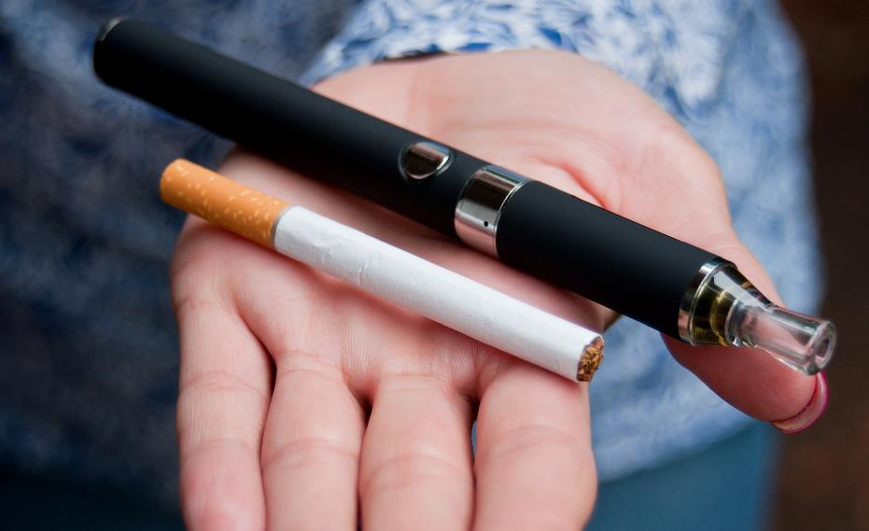
Llinell amser
Smygu i Fepio
Fepio

Slide 2
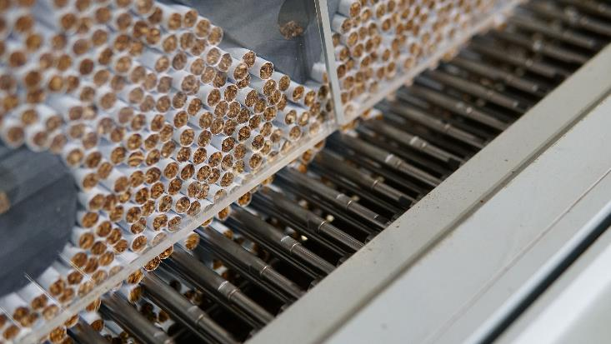
Hanes tybaco
    Cyflwynwyd tybaco i’r DU gyntaf yn yr 17eg ganrif o wledydd America.
    Mae’r twf yn y defnydd o dybaco yn y 18^{fed} / 19^{eg} ganrif yn ffactor a oedd yn sail i'r fasnach gaethweision.
    Ar ddiwedd y 19^{eg} ganrif, cyflwynwyd peiriannau i’r diwydiant cynhyrchu sigaréts gan ei gwneud yn bosibl eu cynhyrchu ar raddfa fawr am bris rhatach.
    Datblygodd strategaethau masnachol i hyrwyddo defnyddio sigaréts yn gyflym iawn, er enghraifft drwy ddarparu tybaco i filwyr yn ystod y Rhyfel Byd Cyntaf gan gyfrannu at genhedlaeth â chyfraddau uchel o gaethiwed i nicotin.

Slide 3
Y diwydiant tybaco a hysbysebu
    Y tro cyntaf i’r cysylltiad rhwng smygu a chanser yr ysgyfaint gael ei wneud oedd ym 1950, ond er bod tystiolaeth glir o’r niwed yn sgil smygu yn parhau i ddod i'r amlwg yn y degawdau dilynol, dim ond yn y 1980au y dechreuwyd cymryd camau difrifol i leihau cyfraddau smygu.
    Dechreuwyd gydag ymgyrchoedd iechyd cyhoeddus clir a threthi uwch i adennill rhai o’r costau iechyd oedd yn gysylltiedig â smygu, yna aeth Llywodraeth y DU ati i reoleiddio smygu er mwyn lleihau'r nifer a oedd yn dechrau ac annog pobl i roi'r gorau iddi.
    Defnyddiodd y Diwydiant Tybaco ymdrechion helaeth i wyrdroi dealltwriaeth y cyhoedd o'r niwed hwn.
    Ers hynny mae camau cyfreithiol ac ymchwiliadau wedi darganfod bod cwmnïau tybaco yn gwybod am y niwed yr oedd eu cynhyrchion yn ei achosi ond eu bod wedi parhau i wadu hynny'n gyhoeddus.
    Mae 'llyfr rheolau’r diwydiant tybaco' wedi cael ei ddefnyddio gan gwmnïau’n amrywio o alcohol i danwydd ffosil i wadu niwed eu cynhyrchion a chreu ansicrwydd a thwyllwybodaeth.
Edrychwch ar adnodd y Gyfraith a Rheoliadau i gael rhagor o wybodaeth am reoleiddio defnydd heddiw.

Slide 4
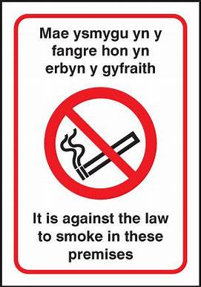
Sut y mae'r defnydd o dybaco wedi newid dros amser?
    Yn y 1970au, roedd cyfran yr oedolion a oedd yn smygu tua 40%
    O'r 1980au, dechreuodd y DU fynd i'r afael â hyn drwy bolisïau 'dadnormaleiddio' a oedd yn cynnwys:
      Rhybuddion ar becynnau
      Cyfyngiadau oedran pellach ar werthu tybaco
      Cynyddu’r dreth ar gynhyrchion tybaco
      Cyfyngiadau eraill ar hysbysebu a marchnata
      Cyfyngiadau ar smygu mewn mannau cyhoeddus
    Roedd y rhain i gyd yn llwyddiannus iawn o ran lleihau smygu
    O ddechrau'r 2000oedd, bu ymgyrchoedd mawr ar y cyfryngau a rhybuddion iechyd mawr
    Yn 2007 cyflwynwyd gwaharddiadau ar smygu mewn mannau cyhoeddus ledled y DU (e.e. tafarndai a bwytai)
    Gostyngodd cyfraddau smygu dros amser gyda newidiadau yn y gyfraith a rheoliadau

Slide 5
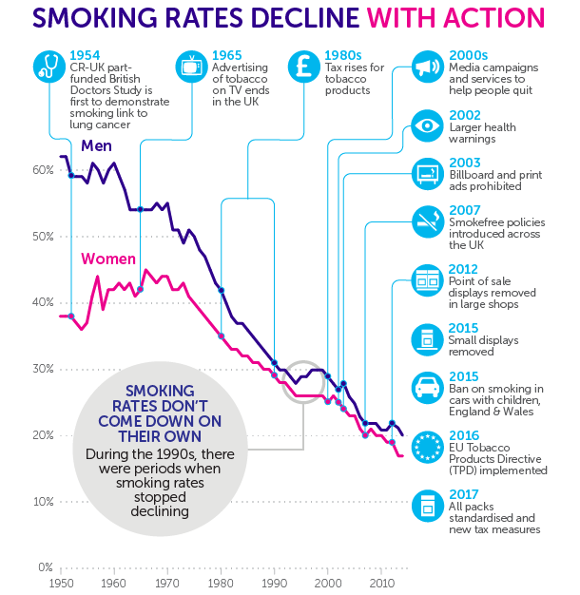

Sylwer: Mae hon yn ddolen allanol sydd ond ar gael yn Saesneg
Ffynhonnell: This is the end of tobacco advertising – Ymchwil Canser y DU - Cancer News

Slide 6
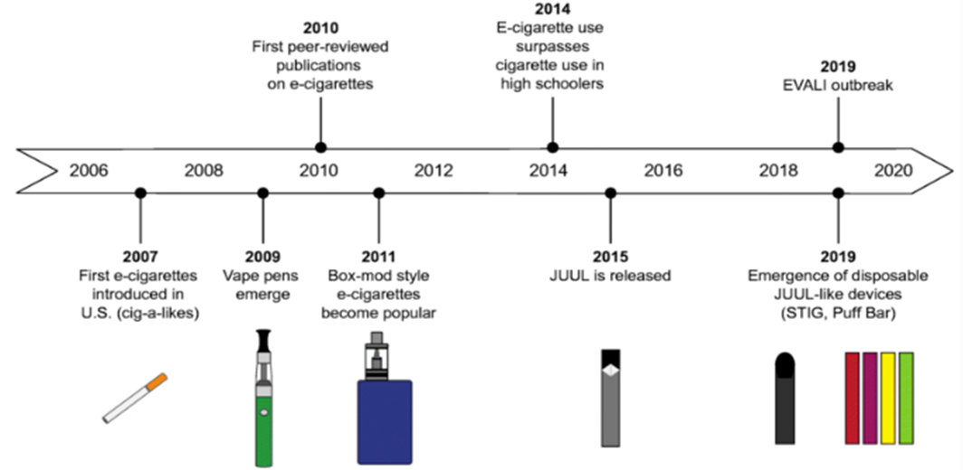
Y cyhoeddiadau cyntaf a adolygwyd gan gymheiriaid ar e-sigaréts
Y defnydd o e-sigaréts yn fwy na’r defnydd o sigaréts ymysg disgyblion ysgol uwchradd
O sigaréts i fepio
Brigiad o EVALI
    Dechreuodd fêps ymddangos ym marchnad y DU ar ddechrau'r 2010au.
    Yn gyffredinol, roedd 'cig a likes' sy'n edrych fel sigaréts, yn cael eu marchnata i smygwyr ar y pryd, ond nid oeddent yn boblogaidd iawn gan nad oeddent yn effeithiol iawn o ran cyflenwi nicotin o‘u cymharu â sigaréts.
    Dros y 2010au, dechreuodd mwy o gynhyrchion fepio ddod i'r amlwg ochr yn ochr â datblygiadau'r diwydiant:
      Daethant yn llawer mwy effeithiol wrth gyflenwi nicotin (bellach yn debyg i sigaréts)
      Roedd cynhyrchion yn edrych yn llai ac yn llai tebyg i sigaréts ac yn cael eu marchnata'n wahanol
      Brandio a phecynnu llachar, gwelededd uchel mewn ardaloedd lle mae plant a phobl ifanc
      Daeth fêps tafladwy i'r amlwg yn ddiweddarach yn y 2010au a buan iawn y daethant yn ddyfais o ddewis, yn enwedig ymhlith plant a phobl ifanc
E-sgaréts yn cael eu cyflwyno yn yr Unol Daleithiau am y tro cyntaf (cig-a-likes)
E-sigaréts ar ffurf bocs yn dod yn boblogaidd
JUUL yn cael ei ryddhau
Peniau fepio yn ymddangos
Dyfeisiau tafladwy tebyg i JUUL yn ymddangos (STIG, Puff Bar)
Ymchwil cyfredol e-sigaréts yng nghyd-destun asthma - ffigwr gwyddonol ar ResearchGate Ar gael o: https://www.researchgate.net/figure/Timeline-representing-the-evolution-of-e-cigarette-devices-and-pertinent-events-related_fig1_343531738 [cyrchwyd 8 Ebrill, 2024]
(Ffynhonnell: ASH: Use of e-cigarettes among young people in Great Britain June 2023))
Mae Action on Smoking and Health (ASH) yn cynnal arolwg blynyddol o ddefnyddio fêps ymhlith pobl ifanc (o dan 18 oed) ledled Prydain Fawr.
​
Mae cyfran y bobl ifanc sy'n defnyddio sigaréts electronig tafladwy na ellir eu hailwefru wedi cynyddu'n sylweddol ers 2021.

Slide 7
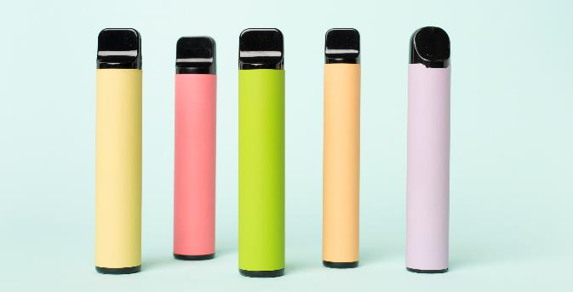
Fepio heddiw
    Mae fêps yn cael eu dylunio i fod yn fwy deniadol i'r defnyddiwr gan ddefnyddio lliwiau llachar a dyluniadau slic.
    Mae pryderon ynghylch sut y caiff dyfeisiau fepio eu marchnata a'u hyrwyddo, yn enwedig sut y gallant apelio at blant a phobl ifanc.
    Nid yw'r rhan fwyaf o blant a phobl ifanc yn fepio. Fodd bynnag, bu cynnydd yn nifer y plant a phobl ifanc yng Nghymru sy’n dweud eu bod yn arbrofi ac yn defnyddio fêps yn rheolaidd.
    Mae pryder bod pobl ifanc sy'n defnyddio fêps yn fwy tebygol o fynd yn gaeth i nicotin, yn cael mwy o anhawster rhoi'r gorau iddi a'u bod mewn mwy o berygl o fynd yn gaeth i sylweddau eraill yn y dyfodol.
Edrychwch ar yr adnodd Data ac Ystadegau i gael rhagor o wybodaeth am ddefnyddio fêps heddiw.

Slide 8
Beth nesaf?
    Rydym yn gwybod y gall fepio sy’n cynnwys nicotin achosi caethiwed a dibyniaeth a chael effaith andwyol ar eich iechyd a'ch llesiant.
    Ni ydym yn gwybod eto beth fydd effeithiau hirdymor fepio ar iechyd.
    Rydym yn gwybod bod newidiadau ar y gweill i'r gyfraith yng Nghymru yn ymwneud â fepio.
    Nid ydym yn gwybod eto sut y bydd hyn yn effeithio ar y cyfraddau fepio presennol ymhlith plant a phobl ifanc.
    Rydym yn gwybod bod y diwydiant tybaco yn parhau i ddylunio ‘y genhedlaeth nesaf‘ o gynhyrchion.
    Nid ydym yn gwybod sut olwg fydd ar y cynhyrchion hyn a sut y byddant yn cael eu marchnata.
Beth rydych chi’n feddwl sydd o’n blaenau yn y dyfodol?

